Slide 1
openrisc
Теодора Стойчева
22621693
2 к. 4Б гр.

Slide 2

Въведение в openrisc архитекрутата
OpenRISC е процесорна архитектура с отворен код, предназначена за по-добро персонализиране и адаптивност на дейностите.
Разработена е, за да осигури прозрачна, неутрална по отношение на доставчика и безвъзмездна алтернатива на други патентовани архитектури.
Лицензирана е под GNU Lesser General Public License (LGPL).

Slide 3
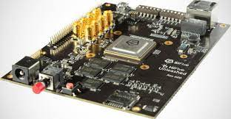
история
OpenRISC възниква в началото на 2000 г. като проект на общността OpenCores.
Основните участници в проекта са ORSOC (OpenRISC System-on-Chip) и общността OpenRISC.
През годините архитекрурата придобива голяма популярност като универсално и достъпно решение на различни проблеми и приложения.

Slide 4
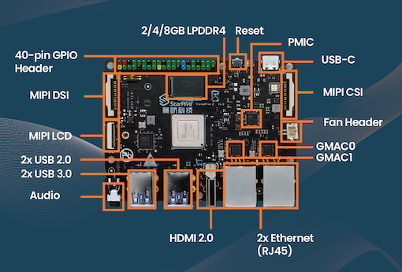
Предназначение на OpenRISC
OpenRISC предоставя адаптивна процесорна архитектура с отворен код и цели да насърчи иновациите и сътрудничеството.
Проектирана е да бъде адаптивна, позволявайки на разработчиците да я приспособяват към специфични изисквания.
Насърчава прозрачността, откритостта и споделянето на знания в рамките на общността за проектиране на процесори.

Slide 5
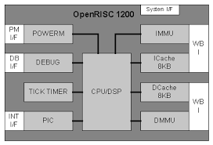
Основи на архитектурата
OpenRISC следва философията на дизайна на RISC - Reduced Instruction Set Computing.
Ключовите компоненти включват:
Архитектура на набора от инструкции (ISA)
Регистър
Pipeline структура
Архитектурата набляга на простотата и ефективността при изпълнение на инструкциите.

Slide 6
Архитектура на набора от инструкции (ISA)
OpenRISC използва чист и добре дефиниран набор от инструкции.
Забележителни характеристики:
Архитектура за зареждане;
32-битови инструкции с фиксиран размер;
Ортогонален набор от инструкции за простота и редовност.

Slide 7
Методи за адресация
32-битов плосък модел на паметта;
Част от непрекъснато адресно пространство;
Няма разлика между адресни пространства за код, данни или периферни устройства.
Пример:
32-битови адреси на паметта: 0x00000000-0xFFFFFFFF с размер от 8 бита
0x00402000 сочи към конкретно местоположение в адресното пространство
За достъп, инструкциите указват адреса на паметта, където се намират данните.
Пример:
lw r1, 0x00402000 - зареждане на дума от адреса на паметта 0x00402000 в регистър r1;
sw r2, 0x00402000- съхранение на съдържанието на регистър r2 в 0x00402004.

Slide 8
Методи за адресация
Байтова адресируемост:
- Всеки адрес се отнася до един байт данни;
- Конкретен байт се достъпва с побитови операции;
Подравняванe:
- 32-битова дума да бъде подравнена към 4-байтова граница. - Правилното подравняване гарантира ефективен достъп до паметта;
- Определя се от компилатора или програмиста.

Slide 9

Работа с преноса
Серийна комуникация с UART:
- Използва се Universal Asynchronous Receiver/Transmitter за серийна комуникация - популярен метод за свързване на устройства с помощта на два проводника (TX за предаване и RX за приемане).
- Пример: Изпращането на символ „A“ от OpenRISC към свързано устройство с помощта на UART може да включва зареждане на ASCII кода за „A“ в регистър и след това задействане на UART предаване.
2. Паралелна комуникация със SPI (сериен периферен интерфейс) или I2C (междуинтегрална схема):
- SPI използва множество линии за данни (MISO, MOSI, SCLK, SS) за комуникация.
- I2C използва двупроводна шина (SDA за данни, SCL за часовник).
- Пример: Предаване чрез SPI може да включва конфигуриране на SPI контролера.
3. Входно/изходно картографиране на паметта:
- Периферните устройства се нанасят на специфични адреси на паметта;
- Пример: Записване в памет-картиран регистър за управление на светодиод.
4. Прекъсвания за асинхронна комуникация:
- Асинхронни събития, като пристигане на данни или завършване на предаване, могат да предизвикат прекъсвания.
- Пример: Обработка на прекъсване от UART модул, когато е получен нов знак.

Slide 10

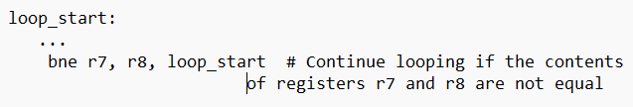
Условни преходи
Условни инструкции за разклоняване:
- Позволяват на програмния брояч да прескочи на различно място в паметта въз основа на резултата от определено условие.
- Включват BEQ (Разклоняване, ако е равно), BNE (Разклоняване, ако не е равно), BLT (Разклоняване, ако е по-малко) и др.
Пример за BEQ
Пример за BNE
Пример за BLT
Условни разклонения в циклични структури:

Slide 11
Команди за битови полета
И (AND): запазва само битовете, които са зададени в двата операнда.
ИЛИ (OR): запазва битове, които са зададени в един от двата операнда.
Изключващо ИЛИ (XOR): запазва битове, които са различни в операндите.
Логическо изместване наляво (SLL): измества битовете в регистър наляво с определен брой позиции, запълвайки освободените позиции с нули.
Логическо изместване надясно (SRL): измества битовете в регистър надясно с определен брой позиции, запълвайки освободените позиции с нули.
Аритметично изместване(SRA): измества битовете в регистъра надясно с определен брой позиции, запълвайки освободените позиции със знаковия бит.
Извличане на битово поле (BFEX): извлича определено битово поле от регистър източник и го съхранява в регистър местоназначение.
Вмъкване на битово поле (BFINS): вмъква определено битово поле в целеви регистър на определена позиция.

Slide 12
Уникалности: персонализиране
Една от ключовите силни страни на OpenRISC е възможността за персонализиране.
Тя може да се адаптира към специфични изисквания.
Персонализирането включва модифициране на pipeline етапите, добавяне на инструкции и коригиране на размерите на кеша.

Slide 13
Уникалности: приложения
OpenRISC намира приложения в различни области:
Вградени системи
Дизайн на система върху чип (SoC).
Академични изследвания и образование
Отворени хардуерни проекти
Примерите от реалния свят включват базирания на OpenRISC проект ORPSoC.

Slide 14
Уникалности: Сравнение с други архитектури
OpenRISC и ARM
И двете са RISC архитектури, но OpenRISC е с напълно отворен код.
ARM се използва по-широко в мобилните устройства, докато OpenRISC често се избира за потребителски вградени решения и изследователски проекти.
OpenRISC и x86
x86 е CISC (Complex Instruction Set Computing) архитектура, докато OpenRISC следва философията на RISC.
X86 доминира в персоналните компютри и сървъри.
Опростеността на OpenRISC често води до по-ефективни и съзнателни дизайни.
OpenRISC и MIPS
MIPS е друга RISC архитектура, известна с използването си в мрежи и вградени системи.
Докато OpenRISC e отворена архитектура, MIPS е собственост.
Отвореността и възможността за персонализиране на OpenRISC го отличават, което го прави предпочитан избор за различни приложения.

Slide 15
Предимства
Предимства на OpenRISC:
Отвореност: Прозрачната архитектура насърчава сътрудничеството.
Гъвкавост: Възможност за персонализиране за различни приложения.
Общност: Активна подкрепа и принос на общността.

Slide 16
Предизвикателства
Предизвикателства пред OpenRISC:
Ограничено приемане в индустрията в сравнение с основните архитектури.
Постоянни усилия за подобряване на производителността и ефективността.
Отстраняване на проблеми със съвместимостта със съществуващ софтуер.

Slide 17
Общност с отворен код
Силата на OpenRISC се крие не само в неговата архитектура, но и в жизнената общност с отворен код, която подкрепя неговото развитие.
Платформи за разработка:
OpenRISC е многофункционален, поддържа различни платформи за разработка като FPGA и симулатори.
Платформи за сътрудничество:
Сърцето на общността на OpenRISC е в GitHub, където се хоства кодовата база.

Slide 18
Бъдещи развития
OpenRISC непрекъснато се развива с постоянни усилия, насочени към подобряване на производителността, разширяване на поддръжката на платформата и насърчаване на участието на общността.
Подобрения в производителността:
Очаквайте подобрения в изпълнението на инструкции, намалено забавяне и цялостна ефективност, тъй като общността на OpenRISC работи за подобряване на производителността на процесора.
Разширена поддръжка на платформа:
OpenRISC достига нови висоти с планове за поддръжка на по-широка гама от платформи и приложения.

Slide 19
Заключение
В заключение, OpenRISC представлява не само процесорна архитектура, но и философия за отвореност, възможност за персонализиране и сътрудничество на общността.
Отвореността и персонализацията са отличителните белези на OpenRISC.
Архитектурата намира приложения в различни области, от вградени системи до авангардни изследователски проекти.
Продължаващото развитие и участието на общността оформят бъдещето му.

